Slide 1
Labo M4: de stroombalans
Onderzoeksvragen:
1. Leid experimenteel de vergelijking van de Lorentzkracht af.
2. We zoeken een methode om de magnetische veldsterkte van een magneet te bepalen.

Slide 2
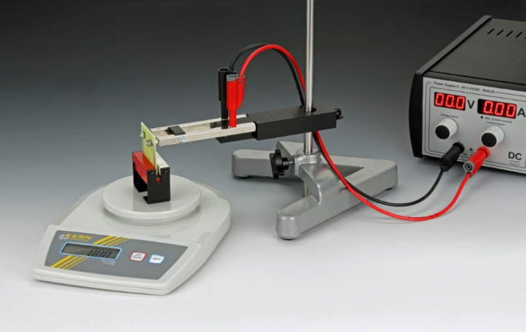
Opstelling van de stroombalans
1. Plaats de U-vormige magneet op de balans en tarreer.
2. Maak een printplaatje met een geleider van willekeurige lengte goed aan de stroombalans vast.
3. Maak de stroombalans vast in een statief zodat de stroomvoerende geleider zich perfect horizontaal tussen de polen van de magneet bevindt. Zorg ervoor dat de geleider net niet raakt aan
de magneet, noch aan de onderkant, noch aan
de zijkanten.
4. Verbind de stroombalans met de stroombron.

Slide 3
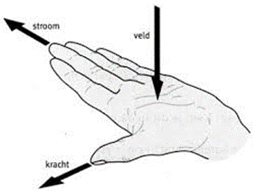

Herhaling Theorie
Stroomvoerende geleider in een magnetisch veld (met$\text{richting} \text{I}⊥$ $\vec{B}$) creëert een …………………
$$F=B⋅I⋅L$$
Met F $⊥$ richting I en F $⊥$ $\vec{B}$

Slide 4


Effect Lorentzkracht op balans
Lorentzkracht is de kracht van de magneet op de stroomvoerende geleider
Wat is dan de kracht van de stroomvoerende geleider op de magneet?
Derde wet van Newton!
Stroomvoerende geleider
Stroomvoerende geleider
Magneet
Magneet
Balans $↑$
Balans $↓$

Slide 5

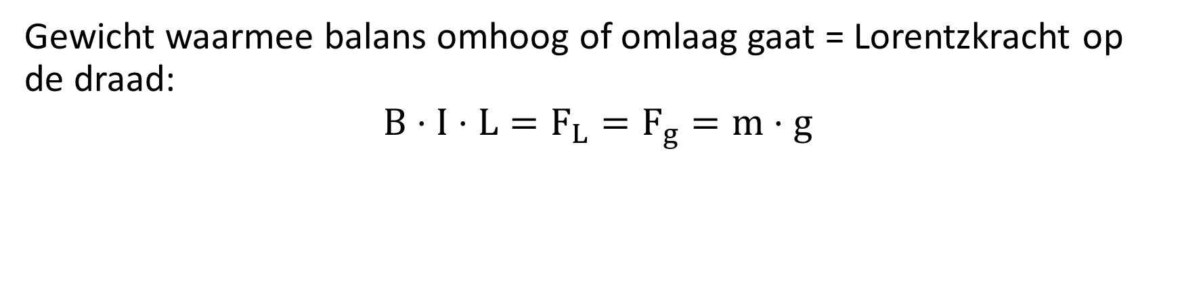

Effect Lorentzkracht op balans
Stroomvoerende geleider
Stroomvoerende geleider
Magneet
Magneet
Balans $↑$
Balans $↓$
Gewicht waarmee balans omhoog of omlaag gaat = Lorentzkracht op de draad:
$$B⋅I⋅L=F_{L}=F_{g}=m⋅g$$

Slide 6
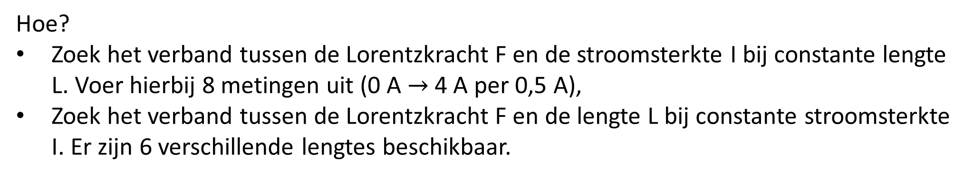
Labo M4: de stroombalans
Onderzoeksvragen:
1. Leid experimenteel de vergelijking van de Lorentzkracht af.
2. We zoeken een methode om de magnetische veldsterkte van een magneet te bepalen.
Hoe?
Zoek het verband tussen de Lorentzkracht F en de stroomsterkte I bij constante lengte L. Voer hierbij 8 metingen uit (0 A $→$ 4 A per 0,5 A),
Zoek het verband tussen de Lorentzkracht F en de lengte L bij constante stroomsterkte I. Er zijn 6 verschillende lengtes beschikbaar.

